Slide 1
MINISTÉRIO DA SAÚDE
UNIVERSIDADE FEDERAL DE PELOTAS
UNASUS
Especialização em Saúde da Família
Melhoria da Atenção à saúde da Pessoa com Hipertensão Arterial Sistêmica e/ou Diabetes Mellitus, na UBS Zona Leste, Pinheiro Machado/RS
Aluno: Eddy A Ferrer Vargas
Orientadora: Ernandes valentin do Prado
Pelotas, 2016

Slide 2
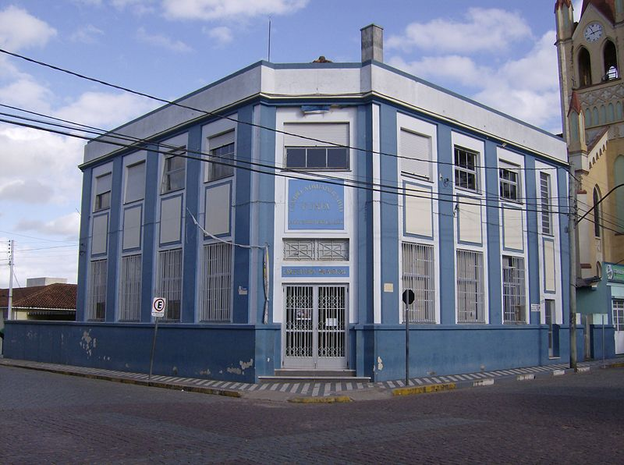
Caracterização do Município

Slide 3
É um município do Rio Grande do Sul.
Este município foi fundado em 1879 e limita-se com os municípios de Piratini, Pedras Altas, Candiota e Santana.
Com uma área de 2.200 km².
A população 13.000 habitantes.
Município de Pinheiro Machado - RS

Slide 4
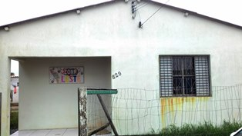
ESF ZONA LESTE

Slide 5
Metodologia
Quatro Eixos Pedagógicos
Organização e Gestão do Serviço
Qualificação da Prática Clínica
Engajamento Público
Monitoramento e Avaliação

Slide 6
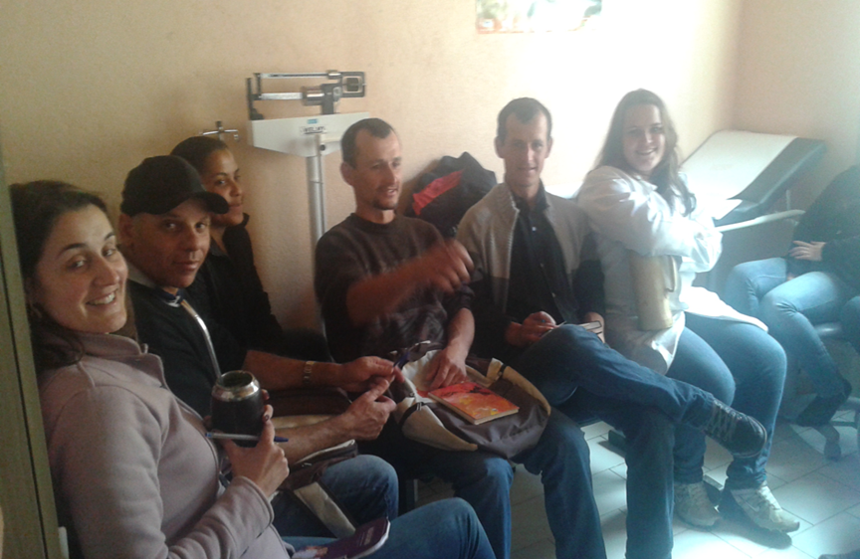
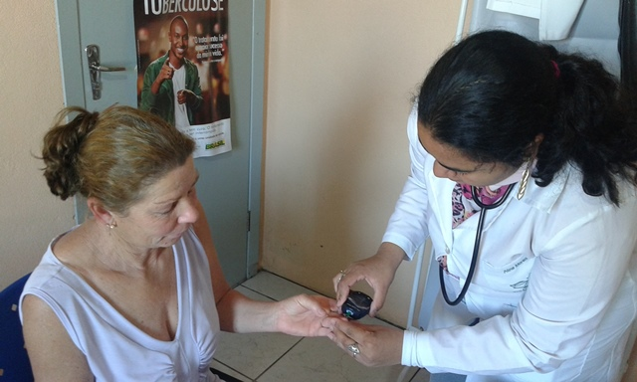
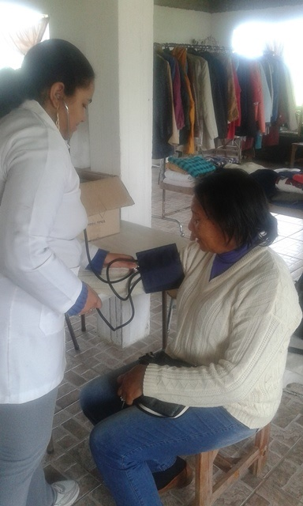

Slide 7
Resultados, objetivos Metas

Slide 8
Objetivo 1: Ampliar a cobertura a hipertensos e/ou diabéticos;
Meta 1: Cadastrar 80% dos hipertensos da área de abrangência no Programa de Atenção à Hipertensão Arterial e à Diabetes Mellitus da unidade de saúde.
Mês 1 – 84 (21,6%)
Mês 2 – 212(54,5%)
Mês 3 – 318 (81,7%)
Cobertura do programa de atenção ao hipertenso na unidade de saúde. UBS Zona Leste / Pinheiro Machado – RS 2016. Fonte de dados; Planilha de coleta de dados-UPEL

Slide 9
Meta 2: Cadastrar 80% dos diabéticos da área de abrangência no programa de Atenção à Hipertensão Arterial e à Diabetes Mellitus da unidade de saúde.
Mês 1 – de 28(29,2%)
Mês 2 – 63(65,6%)
Mês 3 – 97(101%)
Cobertura do programa de atenção ao diabético na unidade de saúde. UBS Zona Leste / Pinheiro Machado – RS 2016. FONTE: Planilha de coleta de dados UFPEL

Slide 10
Objetivo 2: Melhorar a adesão de hipertensos e/ou diabéticos ao programa.
Meta 1: Realizar exame clínico apropriado em 100% dos hipertensos.
Mês 1 – de 84 -- 81(96,4%)
Mês 2 – de 212 -- 211(99,5%)
Mês 3 – de 318 -- 317(99,7%)
Proporção de hipertensos com o exame clínico em dia de acordo com o protocolo. UBS Zona Leste / Pinheiro Machado – RS 2016.Fonte: Planilha de coleta de dados.

Slide 11
Meta 2: Realizar exame clínico apropriado em 100% dos diabéticos.
Mês 1 – de 28 -- 27(96,4%)
Mês 2 – de 63 -- 62(98,4%)
Mês 3 – de 97 -- 96(99,0%)
Proporção de diabéticos com o exame clínico em dia de acordo com o protocolo. UBS ZONA Leste / Pinheiro Machado – RS 2016.Fonte; Planilha de coleta de dados.

Slide 12
Meta 3: Garantir a 100% dos hipertensos a realização de exames complementares em dia de acordo com o protocolo.
Mês 1 – de 84 -- 51(60,7%)
Mês 2 – de 212 -- 138(65,1%)
Mês 3 – de 318 -- 221(69,5%)
Proporção de hipertensos com os exames complementares em dia de acordo com o protocolo. UBS Zona Leste / Pinheiro Machado – RS 2016.Fonte: planilha de coleta de dados.

Slide 13
Meta 4: Garantir a 100% dos diabéticos a realização de exames complementares em dia de acordo com o protocolo
Mês 1 – de 28 -- 18(64,3%)
Mês 2 – de 63 -- 48(76,2%)
Mês 3 – de 97 -- 74(76,3%)
Proporção de diabéticos com os exames complementares em dia de acordo com o protocolo. UBS Zona Leste / Pinheiro Machado – RS 2016.Fonte: planilha de coleta de dados.

Slide 14
Meta 5: Priorizar a prescrição de medicamentos da farmácia popular para 100% dos hipertensos cadastrados na unidade de saúde.
Mês 1 – de 84 -- 76(90,5%)
Mês 2 – de 212 -- 199(93,9%)
Mês 3 – de 318 -- 304(95,6%)
Proporção de hipertensos com prescrição de medicamentos da Farmácia Popular/Hiperdia priorizada. UBS Zona Leste / Pinheiro Machado – RS 2016. Fonte de dados; Planilha de coleta de dados-UPEL

Slide 15
Meta 6: Priorizar a prescrição de medicamentos da farmácia popular para 100% dos diabéticos cadastrados na unidade de saúde.
Mês 1 – de 28 -- 25(89,3%)
Mês 2 – de 63 -- 57(90,5%)
Mês 3 – de 97 -- 90(92,8%)
Proporção de diabéticos com prescrição de medicamentos da Farmácia Popular/Hiperdia priorizada. UBS Zona Leste / Pinheiro Machado – RS 2016. Fonte; planilha de coleta de dados.

Slide 16
Meta 7: Realizar avaliação da necessidade de atendimento odontológico em 100% dos hipertensos.
Mês 1 – de 84 -- 80(95,2%)
Mês 2 – de 212 -- 210(99,1%)
Mês 3 – de 318 -- 316(99,4%)
Proporção de hipertensos com avaliação da necessidade de atendimento odontológico. UBS Zona Leste / Pinheiro Machado – RS 2016. Fonte de dados; Planilha de coleta de dados-UPEL

Slide 17
Meta 8: Realizar avaliação da necessidade de atendimento odontológico em 100% dos diabéticos.
Mês 1 – de 28 -- 27(96,4%)
Mês 2 – de 63 -- 62(98,4%)
Mês 3 – de 97 -- 96(99,0%)
Proporção de diabéticos com avaliação da necessidade de atendimento odontológico. UBS Zona Leste/ Pinheiro Machado – RS 2016.Fonte: Planilha de coleta de dados.

Slide 18
Objetivo 3: Melhorar a adesão de hipertensos e/ou diabéticos ao programa;
Meta 1: Buscar 100% dos hipertensos faltosos às consultas na unidade de saúde conforme a periodicidade recomendada.
Meta 2: Buscar 100% dos diabéticos faltosos às consultas na unidade de saúde conforme a periodicidade recomendada.
Proporção de hipertensos faltosos às consultas com busca ativa. UBS Zona Leste / Pinheiro Machado – RS 2016. Fonte de dados; Planilha de coleta de dados-UPEL

Slide 19
Objetivo 4: Melhorar o registro das informações
Meta 1: Manter ficha de acompanhamento de 100% dos hipertensos cadastrados na unidade de saúde.
Meta 2: Manter ficha de acompanhamento de 100% dos diabéticos cadastrados na unidade de saúde.
Proporção de hipertensos com registro adequado na ficha de acompanhamento. UBS Zona Leste / Pinheiro Machado – RS 2016. Fonte; Planilha de coleta de dados

Slide 20
Objetivo 5: Mapear hipertensos e diabéticos de risco para doença cardiovascular
Meta 1: Realizar estratificação do risco cardiovascular em 100% dos hipertensos cadastrados na unidade de saúde.
Mês 1 – de 84 -- 67(79,8%)
Mês 2 – de 212 -- 165(77,8%)
Mês 3 – de 318 -- 221(69,5%)
Proporção de hipertensos com estratificação de risco cardiovascular por exame clínico em dia. UBS Zona Leste / Pinheiro Machado – RS 2016. Fonte de dados; Planilha de coleta de dados-UPEL

Slide 21
Meta 2: Realizar estratificação do risco cardiovascular em 100% dos diabéticos cadastrados na unidade de saúde.
Mês 1 – de 28 -- 26(92,9%)
Mês 2 – de 63 -- 58(92,1%)
Mês 3 – de 97 -- 74(76,3%)
Proporção de diabéticos com estratificação de risco cardiovascular por exame clínico em dia. UBS Zona Leste / Pinheiro Machado – RS 2016. Fonte de dados; Planilha de coleta de dados-UPEL

Slide 22
Objetivo 6: Promover a saúde de hipertensos e/ou diabéticos
Meta 1: Garantir orientação nutricional sobre alimentação saudável a 100% dos hipertensos.
Mês 1 – de 84 -- 81(96,4%)
Mês 2 – de 212 -- 210(99,1%)
Mês 3 – de 318 -- 316(99,4%)
Proporção de hipertensos com orientação nutricional sobre alimentação saudável. UBS Zona Leste / Pinheiro Machado – RS 2016. Fonte de dados; Planilha de coleta de dados-UPEL

Slide 23
Meta 2: Garantir orientação nutricional sobre alimentação saudável a 100% dos diabéticos.
Mês 1 – de 28 -- 27(96,4%)
Mês 2 – de 63 -- 62(98,4%)
Mês 3 – de 97 -- 96(99,0%)
Proporção de diabéticos com orientação nutricional sobre alimentação saudável. UBS Zona Leste / Pinheiro Machado – RS 2016. Fonte de dados; Planilha de coleta de dados-UPEL

Slide 24
Meta 3: Garantir orientação em relação à prática regular de atividade física a 100% dos pacientes hipertensos.
Mês 1 – de 84 -- 84(100%)
Mês 2 – de 212 -- 212(100%)
Mês 3 – de 318 -- 318(100%)
Proporção de hipertensos com orientação sobre a prática de atividade física regular. UBS Zona Leste / Pinheiro Machado – RS 2016. Fonte de dados; Planilha de coleta de dados-UPEL

Slide 25
Meta 4: Garantir orientação em relação à prática regular de atividade física a 100% dos pacientes diabéticos.
Mês 1 – de 28 -- 28 (100%)
Mês 2 – de 63 -- 63 (100%)
Mês 3 – de 97 -- 97 (100%)
Proporção de diabéticos que receberam orientação sobre a prática de atividade física regular. UBS Zona Leste / Pinheiro Machado – RS 2016. Fonte de dados; Planilha de coleta de dados-UPEL

Slide 26
Objetivo 6: Promover a saúde de hipertensos e/ou diabéticos
Meta 5: Garantir orientação sobre os riscos do tabagismo a 100% dos pacientes hipertensos.
Meta 6: Garantir orientação sobre os riscos do tabagismo a 100% dos pacientes diabéticos.
Proporção de hipertensos que receberam orientação sobre os riscos do tabagismo. UBS Zona Leste / Pinheiro Machado – RS 2016. Fonte de dados; Planilha de coleta de dados-UPEL

Slide 27
Meta 7: Garantir orientação sobre higiene bucal a 100% dos pacientes hipertensos
Mês 1 – de 84 -- 81(96,4%)
Mês 2 – de 212 -- 210(99,1%)
Mês 3 – de 318 -- 316(99,4%)
Proporção de hipertensos que receberam orientação sobre higiene bucal. UBS Zona Leste / Pinheiro Machado – RS 2016. Fonte de dados; Planilha de coleta de dados-UPEL

Slide 28
Meta 8: Garantir orientação sobre higiene bucal a 100% dos pacientes diabéticos
Mês 1 – de 28 -- 27 (96,4%)
Mês 2 – de 63 -- 62 (98,4%)
Mês 3 – de 97 -- 96 (99,0%)
Proporção de diabéticos que receberam orientação sobre higiene bucal. UBS Zona Leste / Pinheiro Machado – RS 2016. Fonte de dados; Planilha de coleta de dados-UPEL

Slide 29
Discussão
Melhoria para comunidade
Melhoria da organização do serviços
Melhorias para os profissionais

Slide 30
REFLEXÃO CRÍTICA

Slide 31
Minha expectativa inicial ao curso era mais com relação ao processo de trabalho do médico inserido na ESF além do problema com o idioma e a compressão por parte dos usuários, eu fui muito bem acolhido tanto pelos usuários quanto pelos profissionais de minha unidade de saúde. Eu esperava que o curso fosse mais uma atualização sobre a forma de atuação dos médicos na atenção básica no Brasil, e me surpreendi quando iniciei e descobri que era um estudo de intervenção mesmo
A especialização em saúde da família possibilitou-me enfrentar o desafio de implementar o programa na UBS, e dessa forma garantir a prevenção e promoção dos fatores de resgo para a doenças crônicas nao tranmisibles em este caso a hipertensão e diabetes mellitus. Além disso, o curso foi uma nova experiência por tratar-se de uma metodologia diferente em relação a outros estudos cursados e com isso complementar meus conhecimentos da forma em que se trabalha no Brasil.

Slide 32
REFERENCIAS
Organização Pan-Americana da Saúde. Linhas de cuidado: hipertensão arterial e diabetes. / Organização Pan-Americana da Saúde. Brasília: Organização Pan-Americana da Saúde, 2010. 232 p.: il. ISBN 978-85-79
BRASIL. Secretaria de Gestão do Trabalho e da Educação na Saúde. Departamento de Gestão da Educação na Saúde. A Educação Permanente entra na roda: polos de Educação Permanente em saúde: conceitos e caminhos a percorrer. Brasília, 2005
Brasil. Ministério da Saúde. Secretaria de Atenção à Saúde. Departamento de Atenção Básica. Diabetes Mellitus / Ministério da Saúde, Secretaria de Atenção à Saúde, Departamento de Atenção Básica. – Brasília: Ministério da Saúde, 2010. 64 p. il. – (Cadernos de Atenção Básica, n. 16) (Série A. Normas e Manuais Técnicos)
Brasil. Ministério da Saúde. Secretaria de Atenção à Saúde. Departamento de Atenção Básica. Hipertensão arterial sistêmica para o Sistema Único de Saúde / Ministério da Saúde, Secretaria de Atenção à Saúde, Departamento de Atenção Básica. – Brasília: Ministério da Saúde, 2010. 58 p. – (Cadernos de Atenção Básica; 16) (Série A. Normas e Manuais Técnicos)

Slide 33
OBRIGADO!

